Slide 1


Қазақ тілі
5-сынып
(оқыту қазақ
тілінде)
Notes:
*

Slide 2

Бөлім: Аспан әлемінің құпиялары
Сабақ тақырыбы: Сырлы да сиқырлы аспан әлемі. Сан есім. Дара және күрделі сан есім.

Slide 3


Оқу мақсаттары:
Оқылым стратегияларын қолдану: жалпы мазмұнын түсіну үшін оқу, нақты ақпаратты табу үшін оқу (5.О6.).
Сен
- сан есімнің қызметін білесің.
Сен
-сан есімнің құрамына қарай бөлінуін;
- дара және күрделі сан есімді ажыратуды;
- дара және күрделі сан есімнің қызметін анықтауды;
- мәтін мазмұны мен негізгі ойды ескере отырып, қорытынды жазуды үйренесің

Slide 4
Сан есім
Сан есім – заттың санын, саналу ретін, мөлшерін білдіретін сөз табының бірі. Сұрақтары: қанша, неше, нешеу, нешінші? Жамбыл жүз жас жасаған. (Неше жас? Жүз жас). Төртеу түгел болса, төбедегі келеді, алтау ала болса, ауыздағы кетеді. (Нешеу? – төртеу, алтау).
https://itest.kz/ru/ent/kazahskij-yazyk/morfologiya/lecture/san-esim-turleri-san-esimning-turlenui-sojlemdegi-qyzmeti

Slide 5
Сан есім
Сан есім құрамына қарай екіге бөлінеді: 1) дара сан есім; 2) күрделі сан есім.
1. Дара сан есім – бір түбірден құралған негізгі және туынды сан есімдер. Мысалы: үш, оныншы, елудей, ондаған, жүз, алтау, мыңдаған, оннан, миллионыншы, алпыстап, жүздеп, т.б.
2. Күрделі сан есім:
а) екі немесе одан да көп түбірдің тіркесуінен: жиырма бес, қырық шақты, сексен алты, тоғыз бүтін алтыдан үш, үш ширек, жүз мыңдай, т.б.
ә) сөздердің қосарлануы мен қайталануынан: екі-екіден, жеті-сегіз, бес-алты, тоғыз-тоғыздан, жиырма-отыздай, бір-бірден жасалады.
б) сөздердің дыбыстық өзгеріске ұшырап кірігуінен жасалған күрделі сан есімдер: сексен – сегіз он, тоқсан – тоғыз он

Slide 6
Сан есімнің сөйлемдегі қызметі
Сан есімнің сөйлемдегі негізгі қызметі – анықтауыш. Мысалы, Сегіз қызым – бір төбе, Кенжекейім – бір төбе. Сегіз (қанша?) қызым. Сан есім ілік септікте заттанып тұрып та анықтауыш болады. Қазақ ұғымында жетінің өзіндік орны бар. Жетінің (нешенің?).

Slide 7
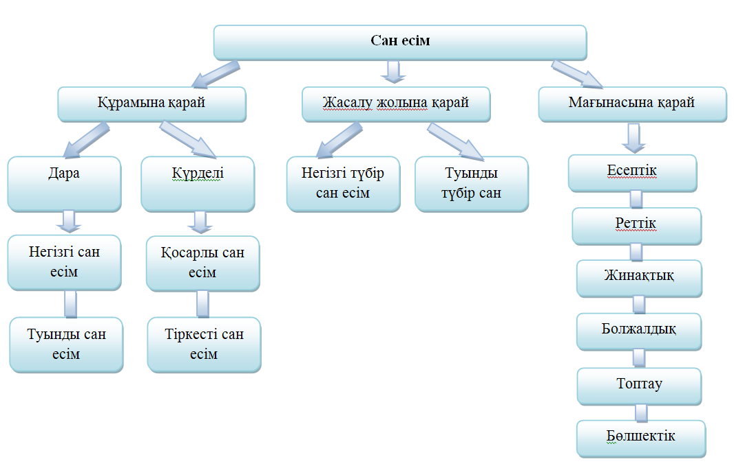

Slide 8
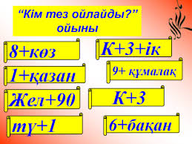
Кім тез ойлайды?

Slide 9
Практикалық бөлім
1-тапсырма. Сұрақтарға жауап бер
Аспан әлемі сені қызықтырады ма?
Аспандағы қай жұлдыздың атын білесің?
Бабаларымыз аспанға қарап ауа райын қалай бақылаған?

Slide 10
Практикалық бөлім
2-тапсырма Өлеңді мәнерлеп оқы. Өлеңде не туралы айтылғаны туралы қысқаша тұжырымдап жаз. 151-бет

Slide 11
Практикалық бөлім
3-тапсырма: Өлең жолдарындағы зат есіммен сын есімдерді кестеге салып жаз.
Сан есім | зат есім

Slide 12
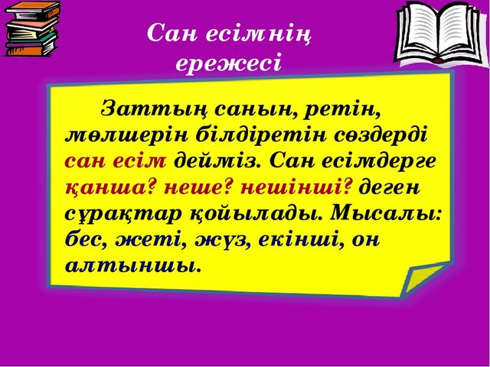
Қорытынды

Slide 13
Үйге тапсырма:
- 7-тапсырма 153-бет. Мәтін мазмұны бойынша “Жұлдызшылық-қасиет”тақырыбында шағын мәтін құрап жаз.
- Сан есімдерді жаттап ал.

Slide 14
Қосымша дереккөз:
https://itest.kz
https://bilimland.kz

Slide 15

Баршаға
қолжетімді,
сапалы білім!
Качественное образование, доступное всем!

Slide 16


